Slide 1

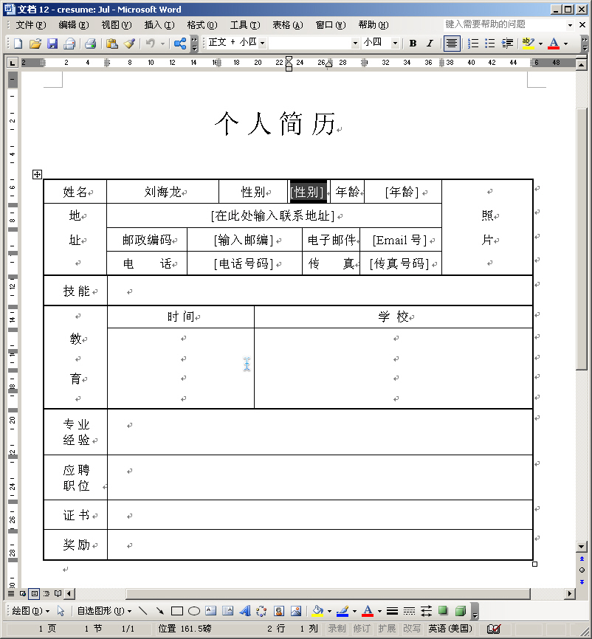
为什么需要框架技术
问题
如何更快更好地写简历？
使用word简历模板
思考
使用模板有什么好处呢？
不用考虑布局、排版等，提高效率
可专心在简历内容上
结构统一，便于人事阅读
新手也可以作出专业的简历
Notes:
教学指导：

Slide 2
框架技术
框架技术
是一个应用程序的半成品
提供可重用的公共结构
按一定规则组织的一组组件
分析优势
不用再考虑公共问题
专心在业务实现上
结构统一，易于学习、维护
新手也可写出好程序
Notes:
教学指导：

Slide 3

主流框架介绍3-1
MVC设计模式的实现
拦截器
可变和可重用的标签
ORM，简化数据库操作
DAO层
Notes:
教学指导：

Slide 4

主流框架介绍3-2
依赖注入容器 / AOP实现
声明式事务
简化Java EE应用
黏合剂，将大家组装到一起
Spring MVC
结构最清晰的MVC Model2实现
高度可配置，支持多种视图技术
定制化开发
Notes:
教学指导：

Slide 5

主流框架介绍3-3
半自动化的ORM实现
DAO层
动态SQL
小巧灵活、简单易学
Notes:
教学指导：

Slide 6
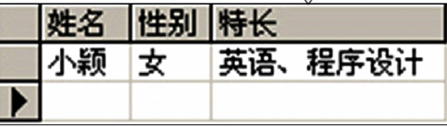
持久化与ORM2-1
持久化是程序数据在瞬时状态和持久状态间转换的过程
内存
姓名：小颖
性别：女
特长：英语
JDBC
…
Stmt.execute(＂…＂)
…
持久状态

Slide 7
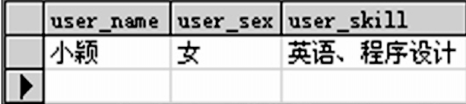
持久化与ORM2-2
User对象
ORM（Object Relational Mapping）
编写程序的时候，以面向对象的方式处理数据
保存数据的时候，却以关系型数据库的方式存储
ORM解决方案包含下面四个部分
在持久化对象上执行基本的增、删、改、查操作
对持久化对象提供一种查询语言或者API
对象关系映射工具
提供与事务对象交互、执行检查、延迟加载以及其他优化功能
name：小颖
sex：女
skill：英语、程序设计
属性 | 字段
name | user_name
sex | user_Sex
skill | user_skill
对象-关系映射

Slide 8
MyBatis简介
MyBatis前身是iBatis，本是Apache的一个开源的项目
官方网站
http://mybatis.org
ORM框架
实体类和SQL语句之间建立映射关系
特点
基于SQL语法，简单易学
能了解底层封装过程
SQL语句封装在配置文件中，便于统一管理与维护，降低程序的耦合度
方便程序代码调试
Notes:
教学指导：

Slide 9
MyBatis框架优缺点
优点
与JDBC相比，减少了50%以上的代码量
最简单的持久化框架，小巧并简单易学
SQL代码从程序代码中彻底分离，可重用
提供XML标签，支持编写动态SQL
提供映射标签，支持对象与数据库的ORM字段映射
缺点
SQL语句编写工作量大，对开发人员有一定要求
数据库移植性差
!
MyBatis专注于SQL本身，是一个足够灵活的DAO层解决方案，适用于性能要求较高或者需求多变的互联网项目
Notes:
教学指导：
通过刚刚的案例，和之前JDBC实现进行对比总结

Slide 10
Java企业级框架
企业级系统
大规模：用户数量多、数据规模大、功能众多
性能和安全要求高
业务复杂
灵活应变
Java技术如何应对
EJB…
Spring
Notes:
教学指导：
Spring的诞生是为了满足企业级系统的一些需求，那么，企业级系统有那些特点，spring究竟带来了那些好处呢
简单介绍企业级应用的特点
简介EJB的不足，引入Spring
1 学习比较难，开发难度大 2 依赖应用服务器 3 运用大量的设计模式
引入spring之后，spring的依赖注入可以统一管理和生成javabean，哪有需要调用就往哪注入，这种方式大大降低了开发难度，
降低了代码的耦合度，给后期的维护也带来了方便
同时spring的aop还能讲系统中那些类似于日志管理，事务等分布性比较强，但又必须有的代码集中生成，无需开发人员关注，提高工作效率
业务复杂：设计一个系统，需求说明书就可能有几千页

Slide 11
Spring的绿草丛4-1
Spring
轻量级框架, Java EE的春天,当前主流框架
目标
使现有技术更加易用,推进编码最佳实践
内容
IoC容器
AOP实现
数据访问支持
简化JDBC/ORM 框架
声明式事务
Web集成
Notes:
教学指导：
“内容”部分仅列举了课程所涉及的，技术顾问可以简单介绍Spring的其他服务，不要用时过多

Slide 12
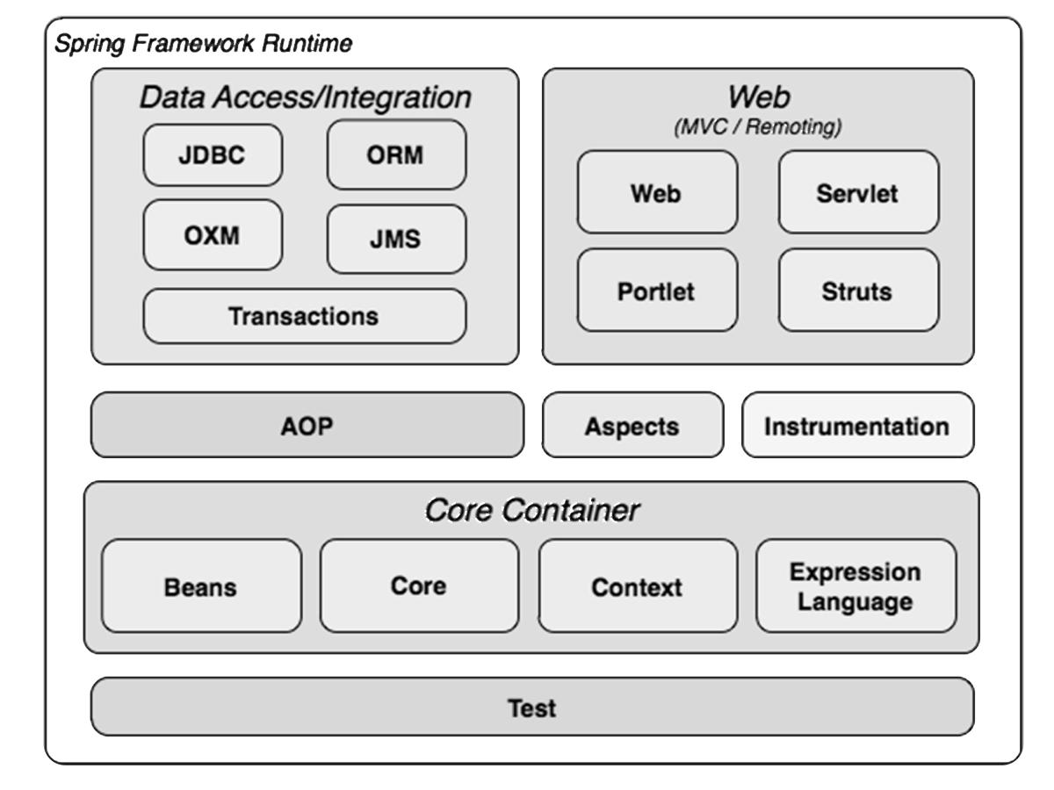
Spring的绿草丛4-2
Spring体系结构
Notes:
教学指导：
Spring一共有十几个组件，但是真正的核心组件只有几个，我们一起来看下Spring框架的总体架构图，了解一下他的体系结构。
从这个图中我们可以看出Spring框架的核心组件只有三个：Core、Context和Beans。他们构建起了整个Spring的骨骼架构，没有他们就不可能有AOP、Web等上层的特性功能。上面这些是Spring特性功能。。我列举了比较重要的几个包：AOP包(主要提供面向切面编程的实现)，Web(主要提供了Web应用开发的支持及针对Web应用的MVC思想实现) 、ORM（为我们之前学的Hibernate，以及以后会学到的Mybatis这类持久化框架提供支持）、还有Spring MVC（这个是它自带的一个web视图层，可以替代到Sturts2，将来我们还会详细的学习这个SpringMVC框架）。。等等，其中最最核心的就是AOP和下面Spring核心包，也是我们学习的重点。
接下来我们就从这三个核心组件入手分析Spring的设计理念
（注意：体系结构和设计理念在一起穿插讲解）

Slide 13
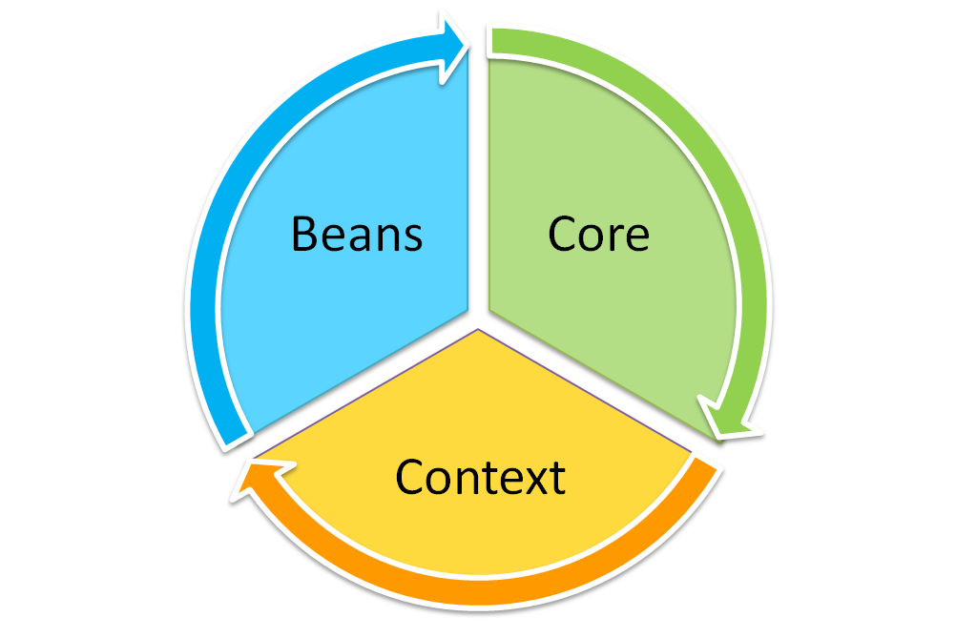
Spring的绿草丛4-3
Spring设计理念
Spring是面向Bean的编程
Spring 两大核心技术
控制反转(IoC：Inversion of Control ) /依赖注入(DI：Dependency Injection )
面向切面编程(AOP：Aspect Oriented Programming)
Notes:
教学指导：
前面介绍了Spring三个核心组件（Core、Context、Beans）。如果再再他们三个中选一个核心来，那就非Beans莫属了，为何这样说？其实Spring就是面向Bean的变成（BOP，Bean Oriented Programming），Bean才是Spring中的真正主角。
Spring就是面向Bean的编程，在Spring中所有对象都可以看成一个Bean。
Bean在Spring 中作用就像Object对OOP的意义一样，没有对象的概念就没有面向对象编程，Spring中没有Bean也就没有Spring存在意义。就像一次演出舞台都准备好了但是却没有演员一样。为什么要Bean这种角色？或者说Bean在Spring中如此重要，这都是由Spring框架的设计目标决定的，Spring为何如此流行，我们使用Spring的原因是什么？思考下，你会发现原来Spring解决了一个非常关键的问题，他可以让你把对象之间的关系转而使用配置文件来管理，也就是他的依赖注入机制，而这个注入关系在一个叫Ioc的容器中管理。Spring正是通过把对象包装在Bean中从而达到对这些对象管理以及一系列额外操作的目的。
他的这种设计策略完全类似于Java实现OOP的设计理念，当然Java本身的设计要比Spring复杂太多太多，但是都是构建一个数据结构，然后根据这个数据结构设计他的生存环境，并让在这个环境后总按照一定得规律在不停的运动，在他们的不停运动中高设计一系列与环境或者其他个体完成信息交换。这样想来，我们用到过的其他框架都是大概类似的设计理念
那这些核心组件如何协同工作？
前面说Bean是Spring中的关键因素，那Context和Core又有何作用？前面把Bean比作一场演出中的演员的话，那么Context就是这场演出的舞台背景，而Core就是应该是演出的道具了。只有他们在一起才能具备演出一场好戏的最基本条件。当然有最基本的条件还不能使这场演出脱颖而出，还要他表演的节目足够的经餐，这些节目就是Spring提供的特色功能了。
那它是怎么管理这些Bean的呢？
Spring把所有的Bean及它们之间的依赖关系以配置文件的方式组装起来，在一个叫IoC（Inversion of Control）的容器中进行管理，这也就是Spring的核心设计思想之一依赖注入机制，Spring的另一个核心设计思想叫做AOP，这两个概念在后续专题会有详细讲解，这里就不在赘述。
通过集成实现的接口就知道他具有spring里面经典的工厂方法，还有对国际化支持的Message，以及配置信息的Resource，还有spring支持的发布和监听事件功能。一个Context基本上把spring具有的核心功能都包裹起来了，那么这就是spring框架运行需要的环境，也就是常说的上下文。任何一个框架运行都通过一个类来进行描述它执行时的环境，ServletContext也是一样，就是Servlet环境信息。可以将context理解为一个框架执行信息的载体，可以理解问一个框架的门面（门面模式），将框架内部的各个组件信息都通过一个context暴露给外部。
上下文模块建立在由核心和bean模块提供的坚实基础上，他是访问定
义和配置的任何对象的媒介。ApplicationContext接口是上下文模块
的重点。contet

Slide 14
Spring的绿草丛4-4
Spring的优点
低侵入式设计
独立于各种应用服务器
依赖注入特性将组件关系透明化，降低了耦合度
面向切面编程特性允许将通用任务进行集中式处理
与第三方框架的良好整合
Notes:
教学指导：
总结spring的优点，准备具体介绍Spring核心内容IoC和AOP：
总结起来，Spring作为一个开源的轻量级的IOC和AOP容器框架，具有以下优点：
1、低侵入式设计：非入侵式设计，基于Spring开发的应用一般不依赖于Spring的类
2、独立于各种应用服务器，真正实现：一次编写，到处运行。
3、Spring的依赖注入特性使Bean与Bean之间的依赖关系变的完全透明，降低了耦合度：使用SpringIOC容器，将对象之间的依赖关系交给Spring，降低组件之间的耦合性，让我们更专注于应用逻辑
4、它的面向切面编程特性允许将一些通用任务如安全、事务、日志等进行集中式处理
5、并且它还提供了与第三方持久层框架的良好整合，并简化了底层数据库访问
6、高度的开放性（可以和Struts2、Hibernate、MyBatis、CXF等很多主流第三方框架无缝整合）
总的来说，Spring确实是一个令每个开发人员都值得学习的开发工具。接下来，我们就一起在学习过程中体会他的魅力吧。

Slide 15

控制反转 / 依赖注入
将组件对象的控制权从代码本身转移到外部容器
组件化的思想：分离关注点，使用接口，不再关注实现
依赖的注入：将组件的构建和使用分开
目的：解耦合。实现每个组件时只关注组件内部的事情
组件的使用
要点：明确定义组件间的接口
接口的定义
运行时注入
组件的生产
演示1：使用简单工厂
Notes:
教学指导：
当某个角色（比如一个java示例，调用者）需要另一个角色（另一个java示例，被调用者）的协助时，在传统的程序设计过程中，通常由调用者来创建被调用者的示例。但是在spring里，创建被调用者的工作不再由调用者来完成。因此被称为控制反转；创建被调用者实例的工作通常由spring容器来完成，然后注入调用者，因此也称为依赖注入。这样给程序带来很大的灵活性，这样也实现了我们的接口和实现的分离。
简而言之也就是说我们要获得一个对象，不由我们开发者自己创建，而是由我们的容器来注入给我们的程序来使用.
通过示例 演示简单工厂

Slide 16

MVC设计模式5-1
视图（View）-对应组件：JSP或者HTML文件
控制器（Controller）-对应组件：Servlet
模型（Model） -对应组件：JavaBean
Controller
Servlet
View
JavaBean
JSP
Model
数据库
Notes:
结合超市订单管理系统 进行对照讲解

Slide 17
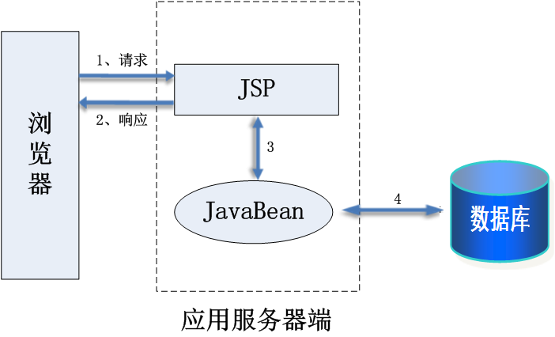
MVC设计模式5-2
JSP Model1
Notes:
教学指导：
结合S2阶段的新闻管理系统讲解JSP Model1:jsp+JavaBean

Slide 18
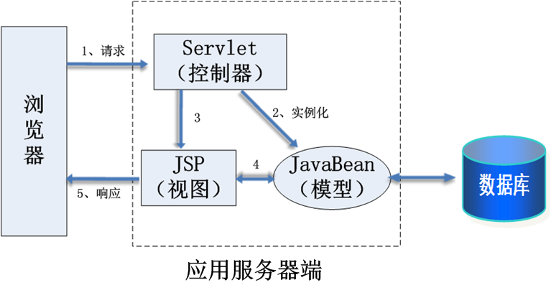
MVC设计模式5-3
JSP Model2
JSP：负责生成动态网页
Servlet：负责流程控制
JavaBean：负责业务逻辑处理
Notes:
教学指导：
结合S2阶段的新闻管理系统讲解JSP Model2:jsp+Servlet+JavaBean

Slide 19
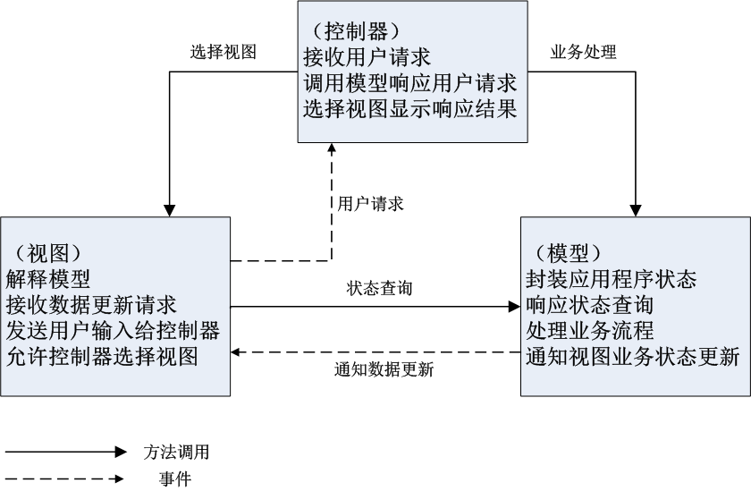
MVC设计模式5-4
MVC 处理过程
Notes:
教学指导：
讲解MVC处理过程（Modle View Controller）

Slide 20
MVC设计模式5-5
MVC 优点
多视图共享一个模型，大大提高代码的可重用性
MVC三个模块相互独立，松耦合架构
控制器提高了应用程序的灵活性和可配置性
有利于软件工程化管理
MVC 缺点
原理复杂
增加了系统结构和实现的复杂性
视图对模型数据的低效率访问
完美的系统架构 = 松耦合+高重用性+高扩展性

Slide 21
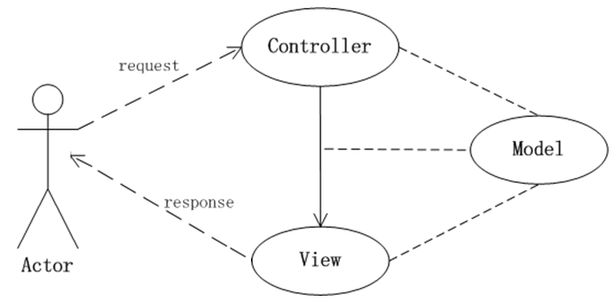
Spring MVC架构
Spring MVC
结构最清晰的MVC Model2实现
Controller
ModelAndView
Notes:
教学指导：
通过MVC设计模式，引入Spring MVC框架，对它的框架结构进行一个简单介绍，
通过下面的搭建Spring MVC环境，实现一个简单的例子来体验Spring MVC是如何使用的，
从而更深入的了解他的架构模型及请求处理流程。

